Slide 1
SICAKLIK ÖLÇÜMÜ

Slide 2
Sıcaklığın Tanımı
Sıcaklık, bir maddeyi oluşturan moleküllerin hareketinden, titreşiminden dolayı sahip olduğu fiziksel bir büyüklüktür. Genellikle ısı ve sıcaklık birbiri ile karıştırılan iki fiziksel büyüklüktür. Isı, bir enerji birimidir.
Isı, bir maddeyi oluşturan moleküllerin sahip olduğu toplam hareket enerjisi (kinetik enerji) miktarıdır. Birimi kaloridir.
Sıcaklık ise o maddeyi oluşturan moleküllerin hareket enerjilerinin ortalama değeridir.

Slide 3
Maddeler, moleküllerden oluşur.
Bir futbol takımının tüm oyuncularını madde olarak düşünürsek oyuncular molekül olur. Takımın tümünün hareket enerjisi toplamına ısı; bir futbolcunun hareket enerjisinin ortalama değerine sıcaklık diyebiliriz.

Slide 4
Sıcaklık Birimleri
Çoğu ülkede sıcaklık birimi olarak santigrat (°C) kullanılır. Bu derece sisteminde suyun donma sıcaklığı 0(sıfır), kaynama sıcaklığı 100 alınarak ölçeklendirme yapılmıştır. Amerika gibi bazı ülkelerde fahrenhayt (F) denilen başka bir ölçek kullanılır. Bu ölçeğe göre de suyun donma sıcaklığı 32, kaynama sıcaklığı ise 212 olarak alınmıştır. Daha çok bilimsel hesaplamalarda kullanılan kelvin (K) denilen bir sıcaklık ölçeği daha vardır. Bu ölçekte ise mutlak sıcaklık 0(sıfır) derece olarak kabul edilir.

Slide 5
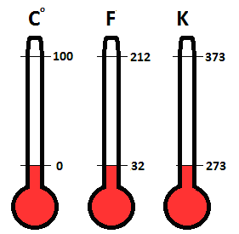
Mutlak sıcaklık: Bir cismin sıcaklığının olabilecek en düşük değeri mutlak sıcaklık olarak isimlendirilir.
Değişik birimlerde termometre çeşitleri

Slide 6
Sıcaklık Birimlerinin Birbirine Dönüşümü
ÖRNEK: 80 °C’nin fahrenhayt ve kelvin cinsinden karşılıklarını hesaplayınız.
F = C × (180 / 100) + 32 = (80 × 1,8) + 32 = 176 F
K = C × (100 / 100) + 273 = 80 + 273 = 353 K

Slide 7
Termometre Çeşitleri
Isınınca genleşmeleri sıcaklıkla orantılı olan katı, sıvı, gaz maddelerden çeşitli termometreler yapılmıştır. Çok yaygın olarak kullanılanlar, sıvılı ve metal termometrelerdir.

Slide 8
Sıvılı termometreler: Sıvılı termometrelerde genleşmeleri büyüyen ve sıcaklıkla orantılı olan sıvılar kullanılır. Termometre, ince cam boru içindeki sıvı cıva ise cıvalı termometre, alkol ise alkollü termometre adını alır.

Slide 9
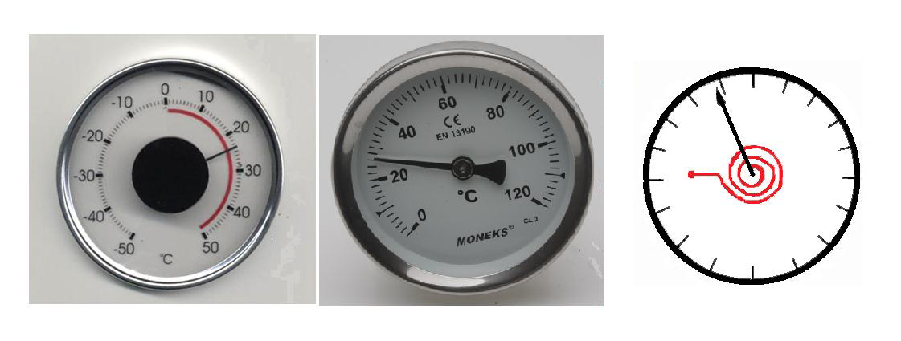
Metal termometreler: Yine benzer şekilde boyca uzama prensibine göre çalışan metal termometreler vardır. Metal bir yay ucuna sabitlenmiş gösterge, sıcaklığın artıp azaldığını yayın boyunun uzayıp kısalmasıyla gösterir.

Slide 10
ÖRNEKLER
1. 50 °C sıcaklığın Fahrenhayt ve Kelvin cinsinden karşılıklarını hesaplayınız.
2. 100 F sıcaklığın Santigrat ve Kelvin cinsinden karşılıklarını hesaplayınız.
3. 300 K sıcaklığın Santigrat ve Fahrenhayt cinsinden karşılıklarını hesaplayınız.

